Slide 1

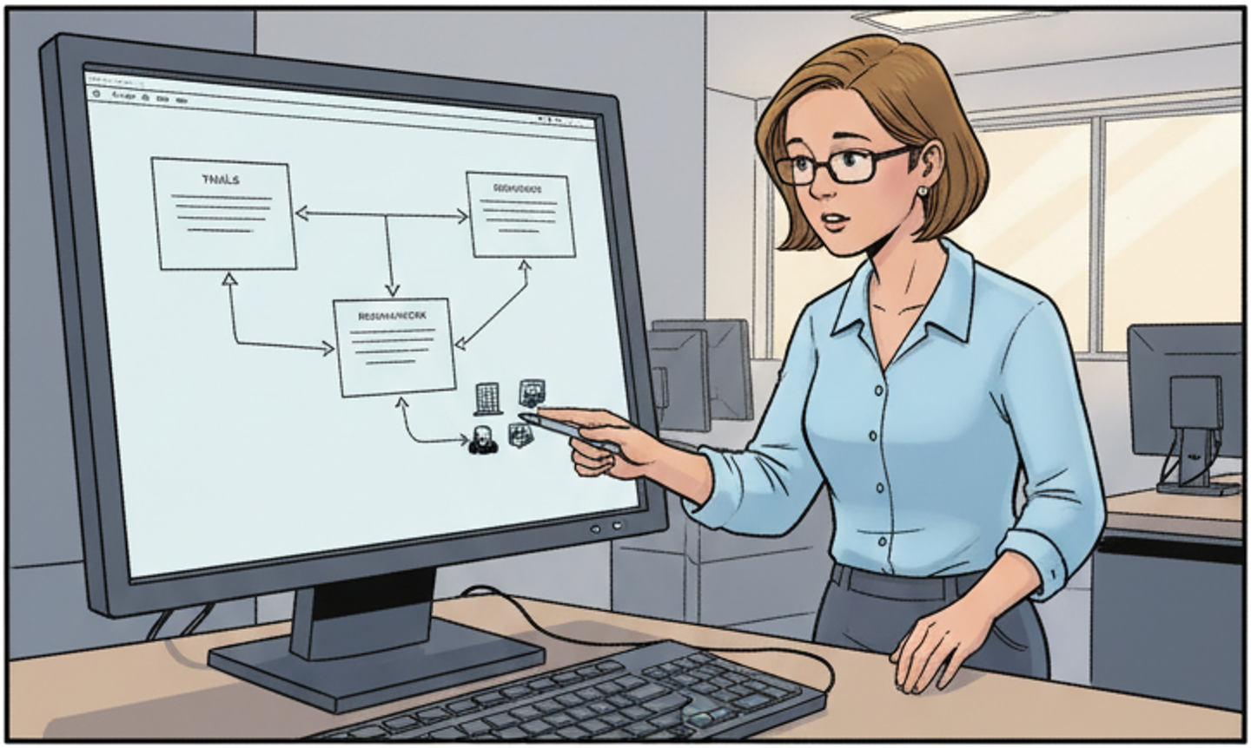

Im Ausbildungsgang ‚Datenbankmanagement‘ entwirft Berufsschüler F. eine Datenbank für Autovermietungen:
Tabellen für Fahrzeuge, Kunden und Reservierungen – die Struktur wirkt auf den ersten Blick sauber.
Es fehlt eine Möglichkeit, Kindersitze oder Navigationssysteme zu erfassen.
Die Datenbank ist funktional – aber noch nicht praxistauglich!
Beim Test zeigen sich Lücken: mehrere Filialen, Zusatzleistungen und mehrere Fahrer pro Miete lassen sich nicht abbilden.
ERSTELLT MIT musely.ai

